Slide 2
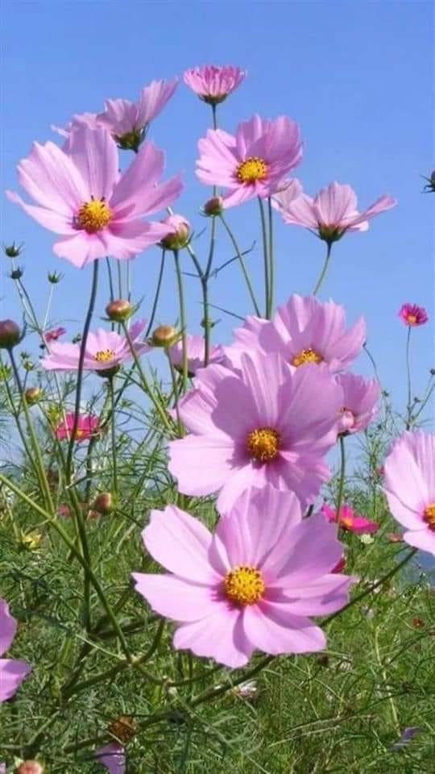
আজকের ক্লাসে সবাইকে স্বাগত

Slide 3
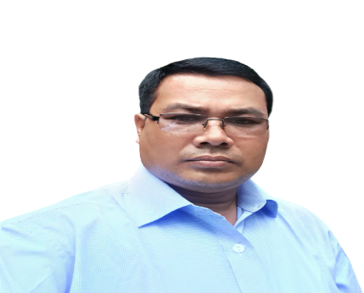
পরিচিতি
সন্তোষ কুমার বর্মা
সহকারী শিক্ষক
ভান্ডারদহ জনতা উচ্চ বিদ্যালয়
পাটগ্রাম, লালমনিরহাট।
মোবাইলঃ ০১৭৬৮৯২৬৬৫৮
শ্রেণিঃ অষ্টম
বিষয়ঃ বাংলা ১ম পত্র
পাঠঃ কবিতা
সময়ঃ ৫০ মিনিট

Slide 4
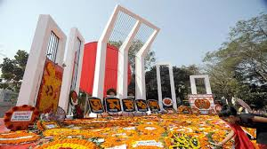
নিচের চিত্র দেখে প্রশ্নগুলোর উওর দাও?
ছবিতে আমরা কী দেখতে পাচ্ছি?
শহীদ মিনারে পুষ্পস্তবক অর্পন।
আমরা কোন দিবসে শহীদ মিনারে পুষ্পস্তবক
অর্পন করি?
আন্তর্জাতিক মাতৃভাষা দিবসে।
আন্তর্জাতিক মাতৃভাষা দিবসে আমরা যে গান গাই, সেই গানটাকে আমরা কি বলি?
একুশের গান

Slide 5
শহীদ মিনার

Slide 6
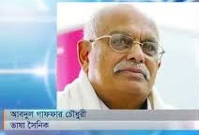
একুশের গান
আব্দুল গাফ্ফার চৌধুরী

Slide 7
শিখনফল
এই পাঠ শেষে শিক্ষার্থীরা...
১.কবি পরিচিতি বলতে পারবে।
২. কঠিন কঠিন শব্দগুলোর অর্থসহ বাক্য তৈরি করতে পারবে;
৩.‘সেই আঁধারের পশুদের মুখ চেনা’- চরণটি ব্যাখ্যা করতে পারবে।
।
।

Slide 8
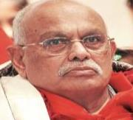
তিনি সাংবাদিকতাকে পেশা হিসেবে গ্রহণ করেন।
তিনি কথাশিল্পী, গীতিকার, প্রাবন্ধিক, কলামিস্ট হিসেবে খ্যাতিমান।
তাঁর উল্লেখযোগ্য শিশুতোষ গ্রন্থ হল-’ডানপিটে শওকত’ , ’আঁধার কুঠির ছেলেটি’ ।
তিনি বাংলা একাডেমি পুরস্কার, একুশে পদক, ইউনেস্কো পুরস্কার, বঙ্গবন্ধু পুরস্কার পান।
ঢাকা বিশ্ববিদ্যালয় থেকে বাংলায় স্নাতকোত্তর ডিগ্রি অর্জন করেন।
১৯৩৪ খ্রিঃ বরিশালে বাসন্ডা জন্মগ্রহণ করেন।
কবি পরিচিতি
আব্দুল গাফ্ফার চৌধুরী

Slide 9
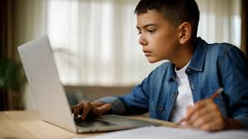
একক কাজ
আব্দুল গাফ্ফার চৌধুরী পরিচিতি সম্পর্কে যা জান বলো।

Slide 10
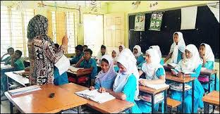
আদর্শ পাঠ
শিক্ষক একুশের গান কবিতাটি সুন্দর ভাবে আবৃতি করবে শিক্ষার্থীরা বই মিলিয়ে পড়বে।

Slide 11
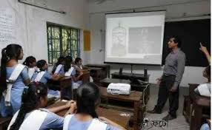
সরব পাঠ
শিক্ষক মাল্টিমিডিয়া ক্লাসের মাধ্যমে শিক্ষার্থীদের পাঠটি বুঝিয়ে দিবে ?

Slide 12
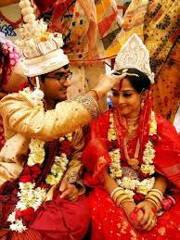
শব্দার্থ
বসুন্ধরা
পৃথিবী
লগন
লগ্ন
ক্রান্তি
পরিবর্তন

Slide 13
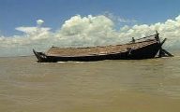
শব্দার্থ
অলকনন্দা
স্বর্গীয় নদীর ধারা
অশ্রু-গড়া
চোখের পানিতে নির্মিত
আঁধার
অন্ধকার

Slide 14
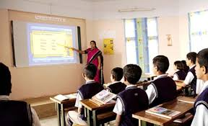
জোড়ায় কাজ
অশ্রু-গড়া, বসুন্ধরা, লগন, অলকনন্দা, ক্রান্তি শব্দগুলোর শব্দের অর্থ সহ ৩টি করে বাক্য তৈরি কর।

Slide 15
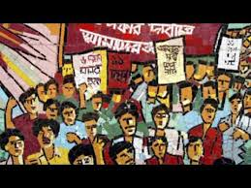
আমার ভাইয়ের রক্তে রাঙানো একুশে ফেব্রুয়ারি
আমি কি ভুলিতে পারি
ছেলেহারা শত মায়ের অশ্রু-গড়া এ ফেব্রুয়ারি
আমি কি ভুলিতে পারি
আমার সোনার দেশের রক্তে রাঙানো ফেব্রুয়ারি
আমি কি ভুলিতে পারি।।

Slide 16
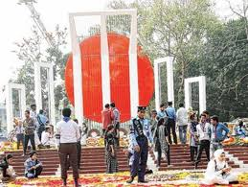
জাগো নাগিনীরা জাগো নাগিনীরা জাগো কালবোশেখিরা
শিশু-হত্যার বিক্ষোভে আজ কাঁপুক বসুন্ধরা,
দেশের সোনার ছেলে খুন করে রোখে মানুষের দাবি
দিন বদলের ক্রান্তি লগনে তবু তোরা পার পাবি?
না, না, না, না, খুন-রাঙা ইতিহাসের শেষ রায় দেওয়া তারই
একুশে ফেব্রুয়ারি, একুশে ফেব্রুয়ারি।।

Slide 17
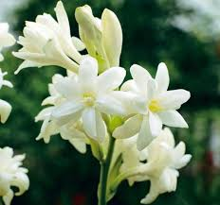
সেদিনও এমনি নীল গগনের বসনে শীতের শেষে
রাত জাগা চাঁদ চুমো খেয়েছিল হেসে;
পথে পথে ফোটে রজনীগন্ধা অলকনন্দা যেন,
এমন সময় ঝড় এলো এক, ঝড় এলো ক্ষ্যাপা বুনো।।
সেই আঁধারের পশুদের মুখ চেনা
তাহাদের তরে মায়ের, বোনের, ভায়ের চরম ঘৃণা
ওরা গুলি ছোড়ে এদেশের প্রাণে দেশের দাবিকে রোখে

Slide 18
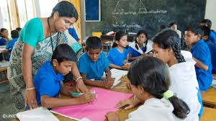
দলগত কাজ
‘সেই আঁধারের পশুদের মুখ চেনা’- চরণটি ব্যাখ্যা কর।

Slide 19
মূল্যায়ন
১.আব্দুল গাফ্ফার চৌধুরীর জন্ম সাল কত?
(ক) ১৯৩২
(খ) ১৯৩৩
(গ) ১৯৩৪
(ঘ) ১৯৩৫
২.’ অলকনন্দা’ শব্দের অর্থ কি ?
(ক) নদীর ধারা
(খ) স্বর্গীয় নদীর ধারা
(গ) পুষ্প
(ঘ) রজনীগন্ধা
৩.’একুশের গান’ কবিতায় ‘কালবোশেখিরা’ হচ্ছে-
(ক) ভাষা শহিদ
(খ) জাগ্রত বাঙালী
(গ) সন্তানহারা মা
(ঘ) পাকিস্তানী শাসক
৪.’একুশের গান’ কবিতায় পশু কথাটি উল্লেখ করা হয়েছে যে কারণে-
(i) পশুর মতো মানুষ হত্যা করছে বলে
(ii) মানুষ পশুর মতো আচরণ নকল করছে বলে
(iii) মানুষ হত্যাকারীদের স্বভাব পশুর মতো বলে
(ক) i ও ii
(খ) i ও iii
(গ) ii ও iii
(ঘ) i, ii ও iii

Slide 20
বাড়ির কাজ
‘একুশের গান’ কবিতার অবলম্বনে মাতৃভাষার প্রতি মমত্ববোধের স্বরূপ বিশ্লেষণ কর।

Slide 21
ধন্যবাদ
.
সবাইকে-----

